Slide 1
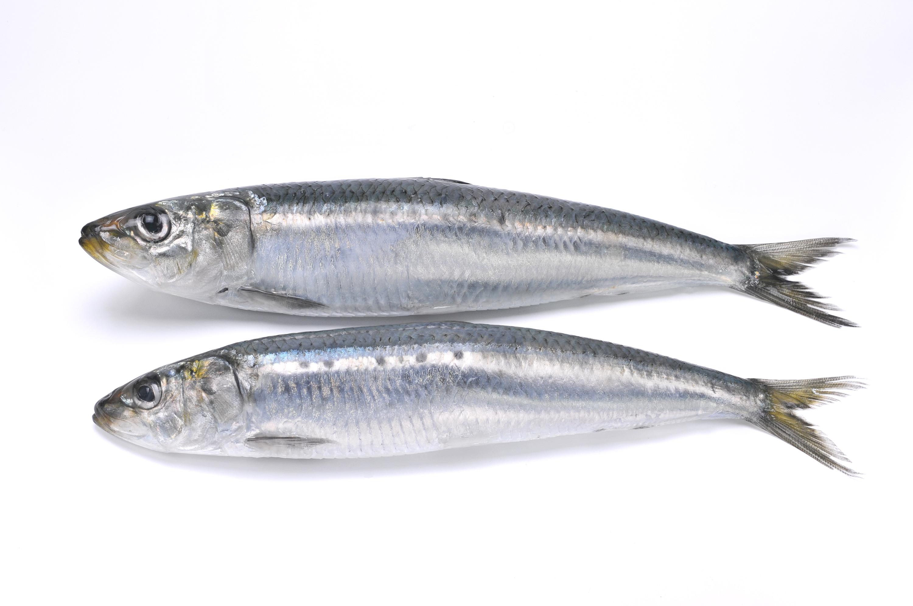
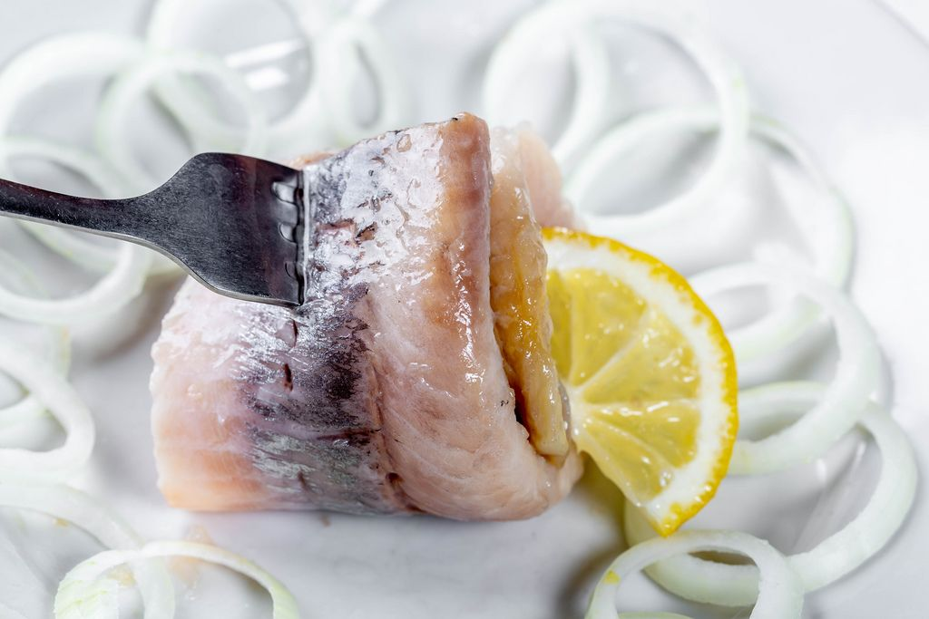
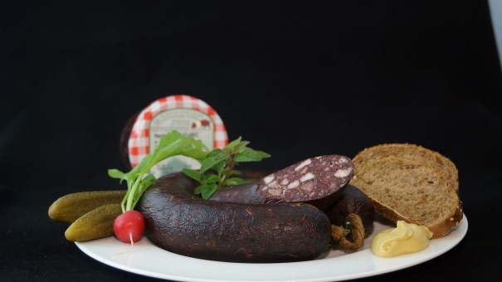
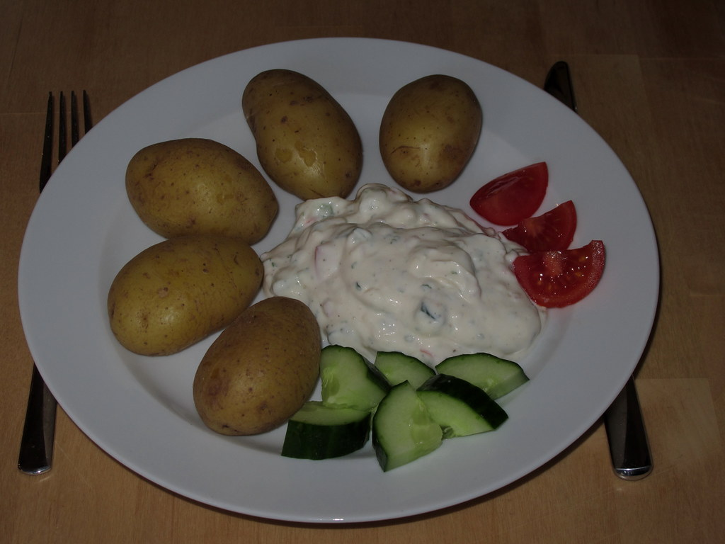
Turnerbund 1908 Assenheim
Zum Heringsessen am Aschermittwoch laden wir alle Mitglieder
und auch alle Bürger/innen ganz herzlich ein.
Wann: 05.03.2025 Beginn 18:00 Uhr im Clubheim des TBA
Ihre „Portion“ reservieren Sie bitte bis Sonntags 23.02.2025
Bei Thomas Moses ; Tel. 06231 9429804 gerne auch auf Anrufbeantworter sprechen, oder E- Mail „kassenwart@tb-assenheim.de“
Alternativ bieten wir auch Hausmacher Wurstplatten und Quark mit Pellkartoffeln an.
Auf Ihren / Euren Besuch freut sich der TB Assenheim
"Dieses Foto" von Unbekannter Autor ist lizenziert gemäß CC BY-NC-ND

